Slide 1
0531

Slide 2
Recap
上週抓完第四層人物

Slide 3
本週進度
抓完第五、第六層人物
建network, graph
完成Community Detection (Directed Louvain Algorithm)

Slide 4
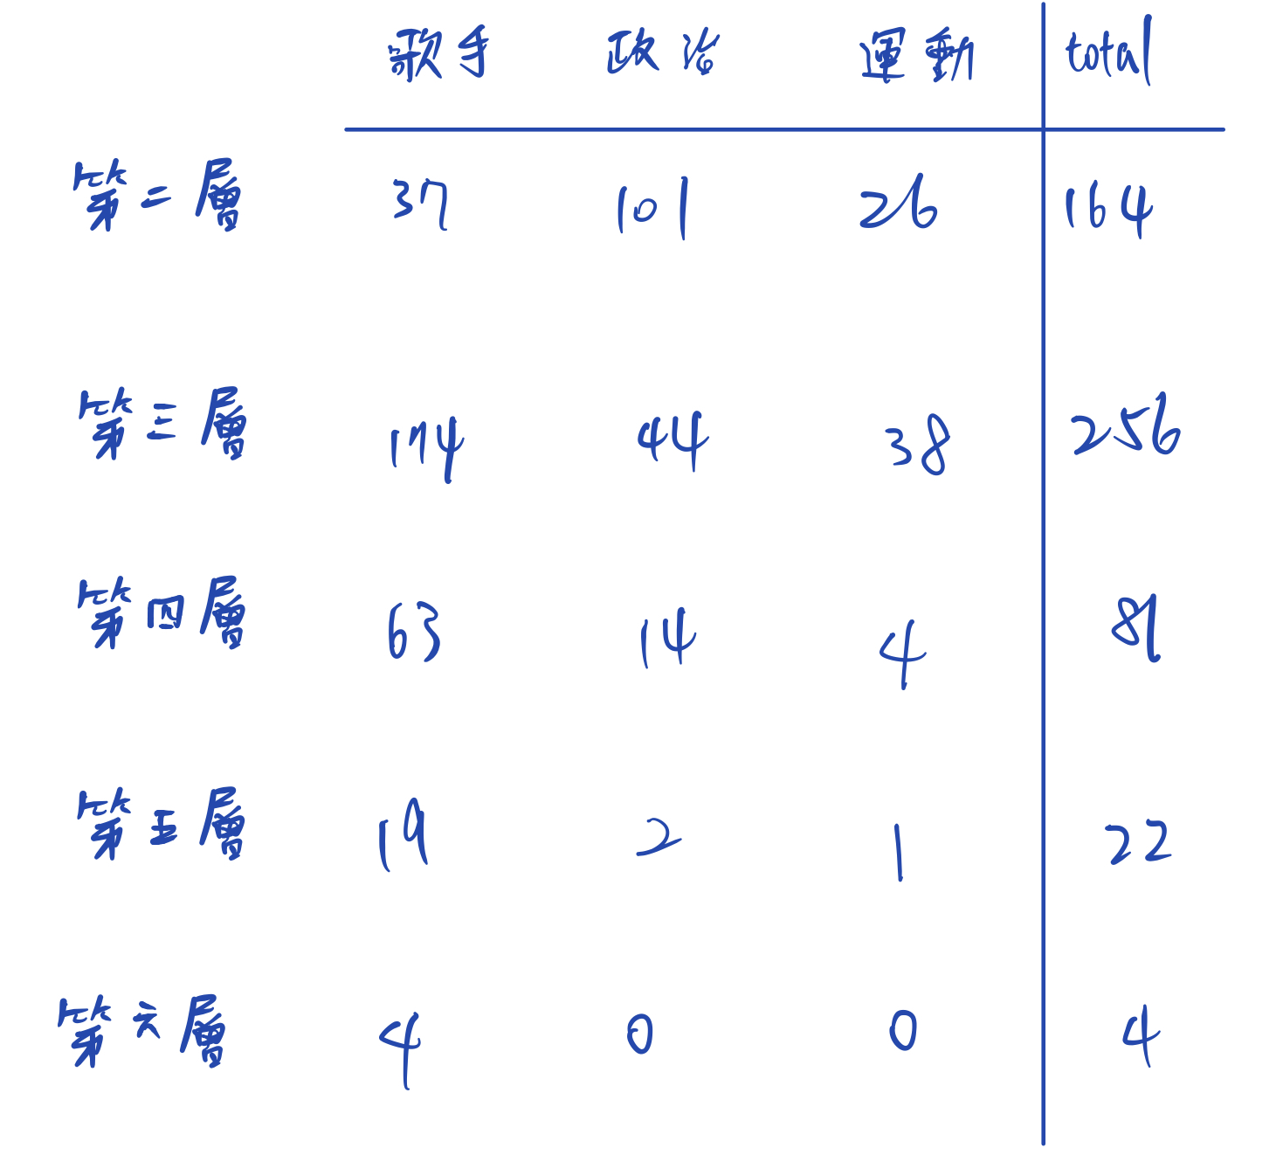
抓取層數

Slide 5
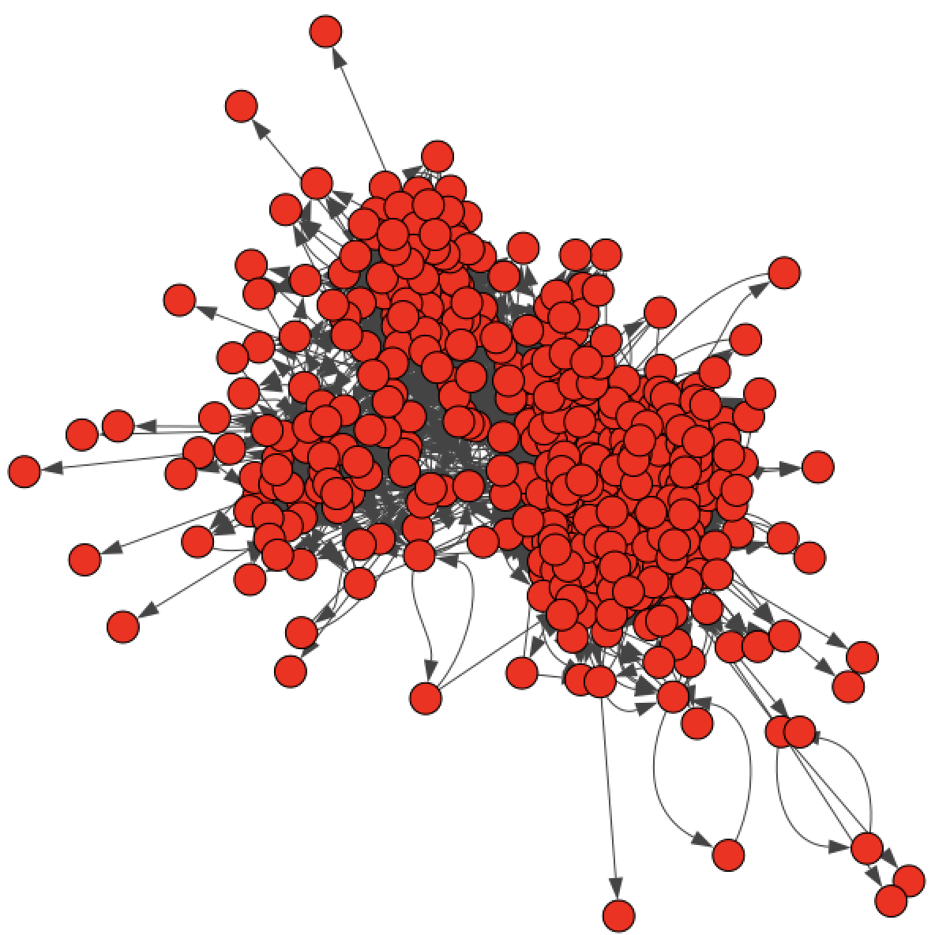
Network Property
525 nodes, 9482 edges

Slide 6
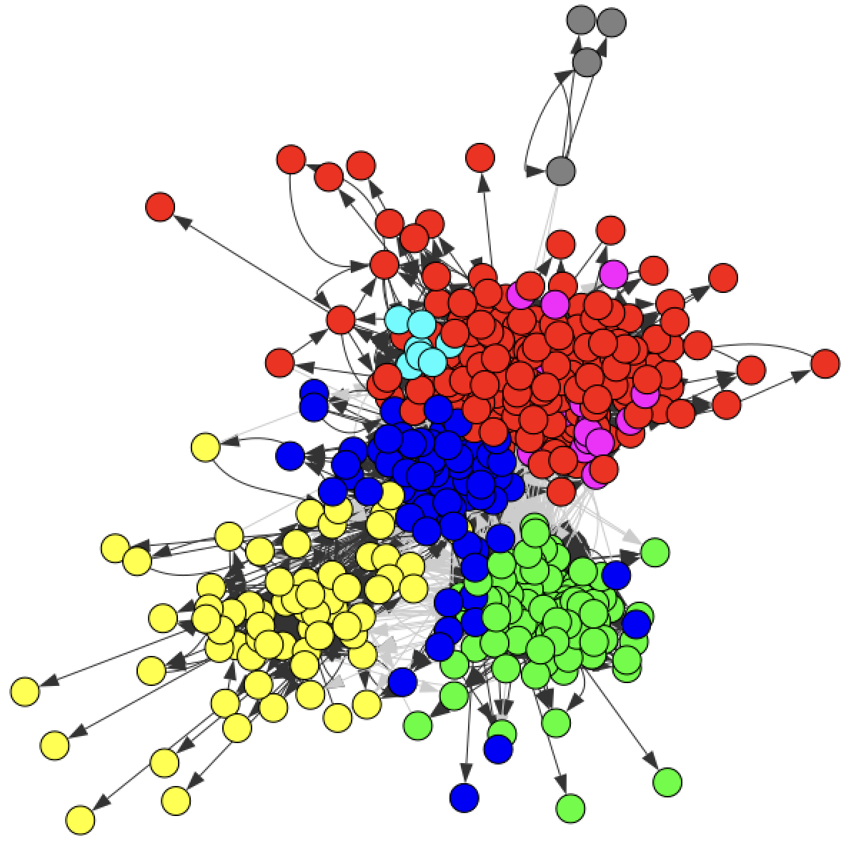
Community Detection

Slide 7
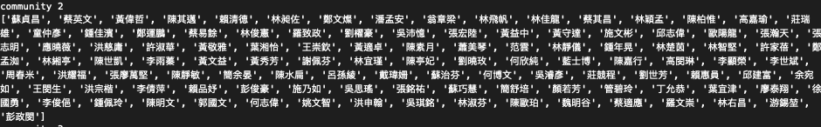
Community Detection
偏綠營

Slide 8

Community Detection

Slide 9
問題
用igraph, networkx 跑出來的network 視覺畫差異有點大

Slide 10
下週進度
各個Community 的 Centraility Analysis (page rank)

